Slide 1


Grupo 1
Guarda Capital da Cultura 2027
Afonso
Carolina Rei nº1702033
Vagner Bom Jesus nº1701172

Slide 2
Tema: Guarda Eventos

Slide 3
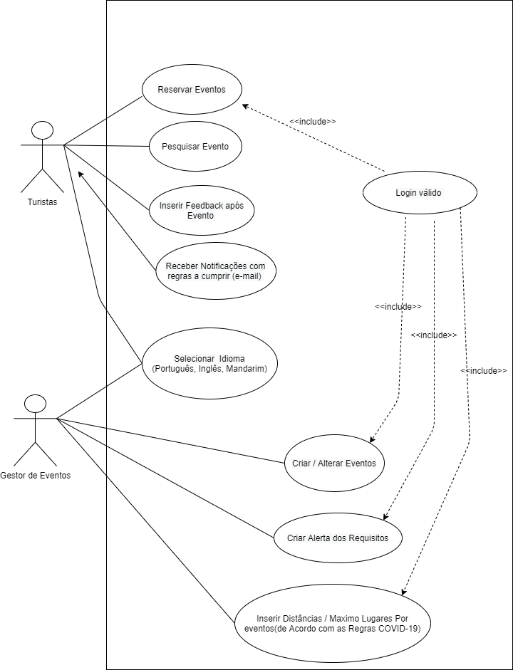
Diagrama de casos de uso

Slide 4
tabela de funcionalidades

Slide 5
Tabela de Atores e Objetivos
Atores | Objetivos
Turistas | Reservar Eventos Consultar Lista de Eventos Pesquisar Eventos Criar Conta (ligin/logout) Inserir feedback Receber notificações no email da aquisição do bilhete para o evento com as respetivas recomendações
Administrador | Inserir Eventos / Alterar eventos (data, hora, local, numero limite de inscrições, etc) Pesquisar Eventos Listar Eventos Criar Alerta dos requisitos para eventos(restrições covid-19/ bota)

